Slide 1
Od kréty ke koraisovi
Literatura 19. st.

Slide 2
Krétská renesance
– poprvé od starověku se objevuje drama (koncem 16. a v 17.st.)
– vliv italské renesance, vzory:
– commedia erudita – „učená - vzdělaná“ satirická div. hra
– commedia dell arte – improvizovaná lidová hra
– obdobné postavy a zápletky
– krétský dialekt
– patnáctislabičný jamb, rýmovaná dvojverší
– nejstarší komedie (před 1600): Κατσούρμπος, autorem zřejmě první novořecký dramatik Georgios Chortatsis
– nejvýznamnějším autorem Vitsentzos Kornaros, autor dramat a poémy Ερωτόκριτος (spojení prvků rytířské literatury s renesančními motivy a prvky krétské lidové poezie, předlohou byl francouzský středověký román Paris et Vienne)

Slide 3
Význam krétské renesance
– most mezi byzantskou a novořeckou literaturou Sedmiostroví (18. a 19. st.)
– tvůrčím způsobem přetváří západní předlohy (přizpůsobení řeckému prostředí)
– poprvé od starověku se objevují dramata napsána živým jazykem (krétský dialekt, kultivovaný jazyk povýšený na jazyk umělecký)
– využití tzv. politického verše – patnáctislabičného jambu, tedy verše lidové poezie

Slide 4
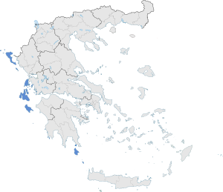
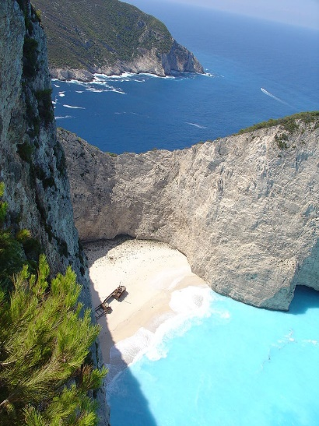
Jónské ostrovy – Sedmiostroví
– pod benátskou nadvládou až do konce 18.st.
– nikdy nebylo dobyto Turky
– vznik specifické syntkretické kultury (Zakynthos – řecká Florencie)
– období kulturního rozkvětu ostrovů
– 1774 – Napoleonova vojska, poté ruský a britský protektorát
– v 18. století aktivní účast při osvobozovacích bojích
– ke svobodnému řeckému státu připojení v r. 1864

Slide 5
Jazyk a literatura na Jónských ostrovech
– po pádu Kréty na ostrovy přenesena díla krétské renesance
– rozvoj satirické a lidové poezie mimo hlavní centra
– jazyk vyšších vrstev – italština

Slide 6
Řecká diaspora
– řada byzantských učenců odchází na západ (především Itálie)
– přinášejí s sebou významná klasická díla a dokonalou znalost klasické řečtiny a starověké literatury
– řada z nich se stává vydavateli a korektory starověkých děl a také učiteli staré řečtiny a přispívá tak k rozvoji renesance
byzantský teolog Béssarión – Βησσαρίων (15.st., Benátky) – největší sbírka starověkých rukopisů
byzantský humanista Νικόλαος Σοφιανός (16.st., Benátky) – sepsal gramatiku obecné řečtiny Γραμματική της νεοελληνική γλώσσας
řecký učenec a mecenáš, jeden z nejbohatších Řeků diaspory Θωμάς Φλαγγίνης, v Benátkách r. 1648 založil vyšší školu, která měla velký vliv na intelektuální rozvoj Řeků až do konce 18.st. (tzv. Φλαγγινιανό Ελληνομουσείο, Άνθη Ευλαβίας)

Slide 7
Oblasti pod tureckou nadvládou
– téměř jedno století je literární produkce velmi omezená
– zásadní úlohu hraje církev (podpora křesťanské víry, národního uvědomění Řeků, vzdělávání lidu)
– 17. století – období církevního humanismu (částečný obrat k lidovému jazyku, zájem o vzdělávání lidu)

Slide 8
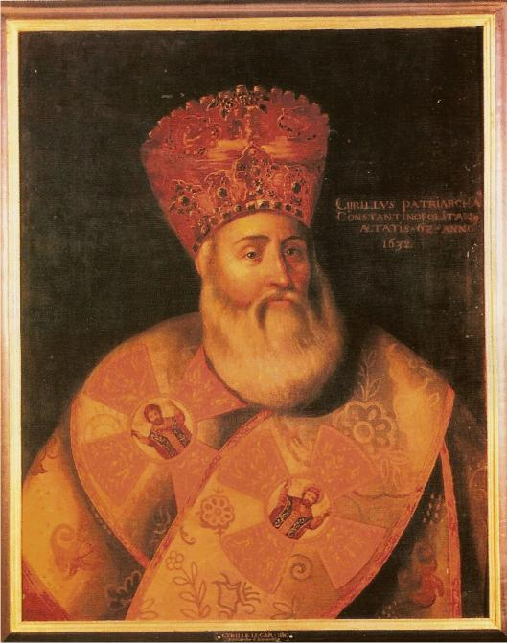
Κύριλλος Λούκαρις /1572–1638/

Slide 9
Κύριλλος Λούκαρις /1572–1638/
– konstantinopolský patriarcha
– za jeho patriarchátu Konstantinopol významným kulturním střediskem
– prosazuje překlad Nového zákona do lidové řečtiny
– zakládá první tiskárnu v oblastech ovládaných Turky
– velký odpor vysokého kléru

Slide 10
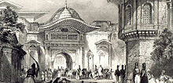
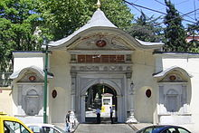
Vysoká Porta je metonymum ústřední vlády Osmanské říše. Původně jde o označení jedné z bran dívánu paláce Topkapi v Istanbulu. Po mladoturecké revoluci toto označení přešlo na osmanské ministerstvo zahraničí.

Slide 11
Znaky osvícenství (podle Dimarase):
– víra v rozum, v racionální myšlení
– víra v možnost zdokonalování lidstva, v pokrok a možnost dosažení štěstí (osvícenství je optimistické)
– zvláštní důraz na vzdělání
– podpora národních (živých) jazyků oproti jazykům mrtvým
– podpora svobodného, kritického zkoumání světa
– hlásání náboženské snášenlivosti
– úcta ke každému člověku
Osvícenství staví racionální myšlení nad jakoukoli tradici a dogmata. Kritické zkoumání zajišťuje poznání světa a přírody.

Slide 12
Řecké osvícenství
Specifické rysy:
1) specifický předchozí vývoj (jihovýchodní Balkán je dědicem významné civilizace)
2) zvláštní podmínky, za kterých se toto hnutí v Řecku rozvíjelo (tato oblast přijímá osvícenství nepřipravená, nemá za sebou renesanci, je pod asijskou nadvládou, absence organizovaného vzdělávacího systému)

Slide 13
Řecké osvícenství
– oblast JV Balkánu není na osvícenství připravena předchozím vývojem (renesance)
– absence přípravné fáze (renesance)
– absence vzdělávacího systému
– kladný vliv univerzity v Padově (později i univerzit dalších západních měst: Vídeň, Lipsko aj.)
– v podunajských knížectvích jsou zakládány „akademie“
– úloha fanariotů (úřednická aristokracie), především v podunajských oblastech
– zintenzivnění vydavatelské činnosti
– otázky národní i intelektuální svobody – vzor francouzská (i americká) revoluce
– průmyslová revoluce – intenzivnější obchodní kontakty i s oblastmi pod nadvládou Turků (obchodníci – vzdělaná skupina, prostředníci mezi Balkánem a Západem, vstřícní vůči osvícenským myšlenkám i osvobozeneckým aktivitám)
– do popředí jazyková otázka – otázka vzdělání národa

Slide 14
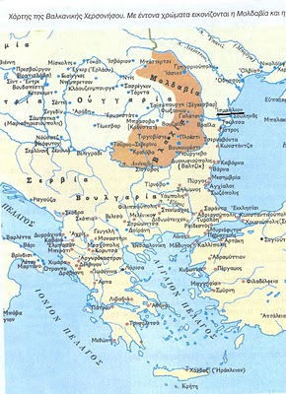
Moldavsko a Valašsko Μολδοβλαχία

Slide 15
Fanarioté
– pocházejí z konstantinopolské čtvrti Fanar
– bohatá církevní i světská aristokracie (zastávají vysoké úřady)
– zajišťuje spojení mezi patriarchátem a Portou
– nejvyšší úřad: dragoman – tlumočník Porty
– soustředí se do podunajských oblastí – Moldávie a Valašsko
– zde vytvářejí částečně automní kulturní centra osvícenství
– kladná úloha – podpora osvícenských myšlenek, vzdělání lidu, vědecká činnost
– ke konci osvícenství se jejich úloha mění: provázání s tureckou mocí je staví proti osvobozeneckým aktivitám

Slide 16
Řecké osvícenství – periodizace
Řecké osvícenství Dimaras dělí na tři období:
1/ průkopnické období: polovina 18. st - 1774
– vliv Voltaira /Βολταίρος/
– Ευγένιος Βούλγαρης a Ιώσηπος Μοισιόδακας /Μοισιόδαξ/.
2/ 1774 - konec 18. st.
– období národního sebeuvědomování Řeků, v literatuře se projevuje vliv francouzských encyklopedistů (zájem o přírodní vědy, filosofii, matematiku, pedagogiku)
– Δημήτριος Καταρτζής, mezi jeho přívržence patří i Ρήγας Φερραίος.

Slide 17
Osvícenství – periodizace
3/ konec 18. st. – 1821
– čerpá z myšlenek francouzské revoluce
– období přípravy k národnímu povstání,které začíná v březnu r. 1821
– Αδαμάντιος Κοραής

Slide 18
1. fáze osvícenství
–– Zásadní přínos fanariotů:
– prostředníci mezi Portou a Západem (znalost jazyků) – zprostředkování osvícenských myšlenek
– na svých dvorech v polonezávislých podunajských knížectvích se snaží vytvořit podmínky podobné západním, sem i do Konstantinopole zvou francouzské učitele (jejich prostřednictvím se do těchto oblastí dostává francouzská literatura, vzor pro fanarioty – spisovatele)
– podpora vzdělanosti ve všech sociálních vrstvách
– zájem o přírodní vědy a pedagogiku
– vlastní literární činnost nedosahuje vyšší úrovně

Slide 19
1. fáze osvícenství
Ευγένιος Βούλγαρης /1716–1806/
– překlad Voltaira – lidový jazyk, verš
– díla z oblasti teologie, pedagogiky, filosofie a matematiky – archaizující řečtinou
Ιώσηπος Μοισιόδακας/Μοισιόδαξ /1725/30–1800/
– pedagogická činnost
– užívání živého jazyka pro všechny stupně škol a pro všechny ostatní účely
Κωνσταντίνος/Καισάριος Δαπόντες /1713–1784/
– básník, lidový jazyk

Slide 20
2. fáze
– Δημήτριος Καταρτζής /1730/35–1807/
– Velký logothet Valašska /μέγας λογοθέτης
– přirozený jazyk/φυσική γλώσσα
– Για την αγωγή, Γραμματική της φυσικής γλώσσας, Γεωγραφία
– úvod k řecké encyklopedii podle francouzského vzoru

Slide 21
Vývoj ve 2. polovině 18. st.
Anonymní díla doby:
– Έρωτος αποτελέσματα /1789/
– Ελληνική Νομαρχία /1806/
– Ρωσσαγγλογάλος
– zájem o historii – povzbuzení národního povědomí
– Γεώργιος Ζαβίρας /1744–1804/
– zájem o etiku a etologii – občan jako člen společnosti
– vznik novořeckých dramat
– první řecké časopisy (Vídeň) – aktuální informace (Εφημερίς, Λόγιος Ερμής)

Slide 22
Ρήγας Βελεστινλής Φερραίος (1757–1798)
– narozen 1757 v Thessálii (Velestino = ant. Ferrai) v bohaté rodině
– studia v Konstantinopoli, s dragomanem Alexandrem Ypsilantisem odchází do Jasy, později pobyt v Bukurešti, odchod do Vídně – protiturecká činnost:
– spolupráce s řeckou vídeňskou diasporou, především s vydavateli bratry Puliovými (čas. Λόγιος Ερμής), kteří tisknou jeho díla
– za revoluční činnost rakouskými úřady zadržen, předán Turkům a v Bělehradě se sedmi přáteli (obchodníci a vzdělanci podporující myšlenku povstání proti Turkům) po mučení zabit, jejich těla vhozena do Dunaje

Slide 23
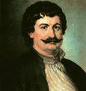
Ρήγας Βελεστινλής Φερραίος

Slide 24
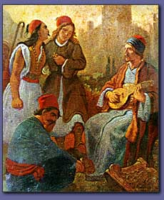
Rigas zpívá Bojový pochod

Slide 25
Dílo
Σχολείον των ντελικάτων εραστών – 1790 (překlad z francouzštiny, sbírka krátkých milostných příběhů, oblíbená četba doby, překlad do živé řečtiny, vzor pro novořeckou prozaickou tvorbu)
– Φυσικής απάνθισμα δια τους αγχίνους και φιλομαθείς Έλληνας – 1790 (věnováno přírodním vědám, formou dialogu žáka s učitelem)
– Ηθικός τρίπους (1797), tři povídky archaizujícím jazykem, překlady z italštiny a francouzštiny
– Χάρτα της Ελλάδος (1797), 12 listů, mapa svobodného demokratického Řecka, řecká toponyma, portréty hrdinů starověku
– Χάρτα της Βλαχίας, της Μολδαβίας
– Νέα πολιτική διοίκησις (1797), ústava nového státu podle fr. revoluční ústavy z r. 1793
– Θούριος, bojový pochod, neoficiální hymna řeckého povstání

Slide 26
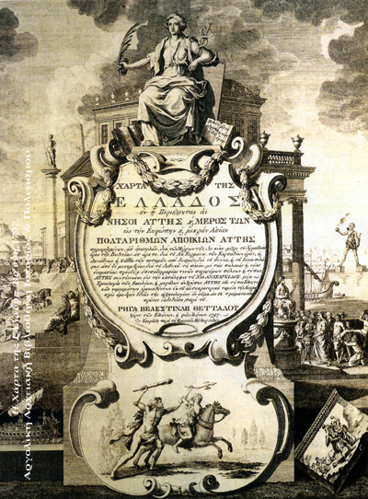
Χάρτα της Ελλάδος

Slide 27
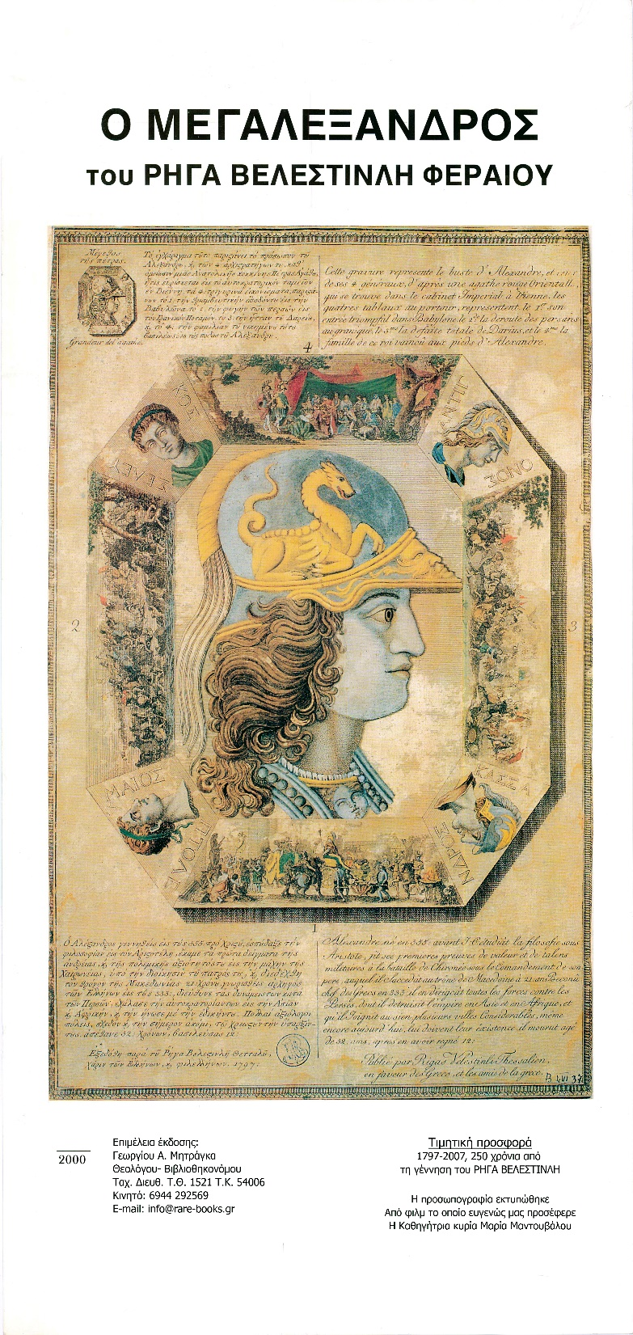

Slide 28
Ukázky – Rigas Ferreos
Νέα πολιτική διοίκησις,
in Ρήγας Βελεστινλής, Aπάνθισμα κειμένων, Αθήνα 1998, σσ. 122 – 131.

Slide 29
ΘΟΥΡΙΟΣ
ἤτοι ὁρμητικὸς Πατριωτικὸς Ὕμνος πρῶτος, εἰς τὸν ἦχον
ΜΙΑ ΠΡΟΣΤΑΓΗ ΜΕΓΑΛΗ
Ὥς πότε παλληκάρια, νὰ ζοῦμεν στὰ στενά,
μονάχοι, σὰν λεοντάρια, στὲς ράχες στὰ βουνά;
Σπηλιὲς νὰ κατοικοῦμεν, νὰ βλέπωμεν κλαδιά,
νὰ φεύγωμ᾿ ἀπ᾿ τὸν κόσμον, γιὰ τὴν πικρὴ σκλαβιά;
Νὰ χάνωμεν ἀδέλφια, Πατρίδα καὶ γονεῖς,
τοὺς φίλους, τὰ παιδιά μας κι ὅλους τοὺς συγγενεῖς;
Καλλιό ᾽ναι μιᾶς ὥρας ἐλεύθερη ζωή,
παρὰ σαράντα χρόνοι σκλαβιὰ καὶ φυλακή!

Slide 30
3. fáze
– období příprav k protitureckému povstání (vliv myšlenek francouzské revoluce)
FANARIOTÉ:
1) Končí fáze, kdy byli fanarioté především nositeli a zprostředkovateli pokrokových myšlenek a většina z nich se postupně obrací ke konzervativismu.
Fanarioté byli provázáni s tureckým státním aparátem, proto většina z nich odmítala řecké povstání, vystupovali proti Rigasovi a za základ pro obrodu řeckého národa považovali vzdělání.
2) Na druhou stranu, řada významných fanariotů byla členy Filiki Eteria a stála v čele řeckého povstání. Mnozí z nich byli Turky popraveni, po propuknutí povstání končí jejich spolupráce s Portou, jejich majetky jsou zabaveny.

Slide 31
Alexandros Ypsilantis
– vůdce Filiki Eteria
– v únoru 1821 vyhlašuje v Jase nezávislost a vztyčuje řeckou vlajku (vhodné podmínky v podunajských knížectvích)
– do oblasti míří filhelénové z Evropy
– Ypsilantis shromažďuje vojsko (500 studentů)
– bitva u Dragatsani

Slide 32
3. fáze řeckého osvícenství
Třetí období je charakterizováno zásadním obratem k starořecké kultuře, nejen v oblasti jazyka. Končí náhle začátkem povstání r. 1821.
Na začátku 19. století je prosazován návrat ke klasickému Řecku (opomíjení Byzance), kladen důraz na starořeckou kulturu a postupně během 19. století i na archaizující jazyk.
Přesto dva nejvýznamnější fanariotští básnící počátku 19. století jsou v tomto směru výjimkou. Svou roli zde sehrává i to, že nepochází z Podunajských oblastí ani z Konstantinopole, ale z oblastí mimo hlavní fanariotská centra a jako všichni intelektuálové z oblastí západního Řecka mají blíže k lidové tradici.

Slide 33
Aθανάσιος Χριστόπουλος /1772 Kastoria – 1847Sibiu, Transylvánie/
Je typickým představitelem fanariotského vzdělance:
Po narození s rodinou do Bukurešti, studia latinské filologie, filozofie a medicíny v Budě a práv v Padově.
Většinu života strávil v podunajských knížectvích, kde působil jako soudce, vychovatel v rodině správce knížectví Muruzise a věnoval se literární činnosti.
– napsal první novořecká dramata, nedosahovala vyšší úrovně, cílem podpora národního obrození, drama Αχιλλεύς
– otázka jazyka – Γραμματική της Αιολοδωρικής (1805). V Gramatice shrnuje svůj jazykový systém: novořečtina vznikla na základě starořeckého aiolského a dórského dialektu.
– anakreontské básně v živé řečtině, Λυρικά (1811)
– překlad antických autorů (Homér, Hesiodos) do lidové řečtiny

Slide 34
Λυρικά, Βάκχος
Α.
Ἔξω· ἔξω τὰ βιβλία.
᾽Σ τὴ φωτιὰ ἡ φλυαρία.
Λέξες, λόγοι, ὅλα κάτω·
Τί τοῦ κάκου τὰ φυλάττω;
Τὸν Ἀπόλλωνά τους ῥίξε·
καὶ ταῖς Μούσαις ὅλαις πνίξε.
Τὴν πικρή τους δάφνην καῦσε·
κι ἀπ᾽ τοὺς κόπους πλέον παῦσε.
Βάλε Βάκχον καὶ Μαινάδαις·
καὶ βαρέλια μυριάδαις
νὰ γενῆ βαρελοθήκη
ἡ χρυσῆ βιβλιοθήκη.

Slide 35
Ιωάννης Βηλαράς (1771–1823)
– narozen na Kythéře, žil mimo fanariotská centra, pobyt v Jannenách
– vystudoval lékařství v Itálii a nějakou dobu byl osobním lékařem Ali Paši
– Ρωμέικη γλώσσα (1814), výklad vlastní jazykové teorie: pokrokový zastánce mluvené podoby jazyka a zjednodušené ortogafie, praktické příklady – básně a překlady
– Solomosův učitel

Slide 36
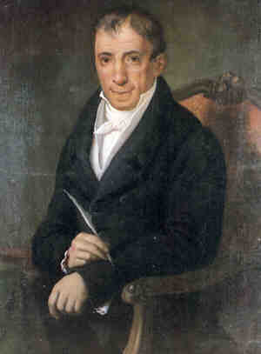
Αδαμάντιος Κοραής (1748–1833)
– literární a osvětovou činnost zahajuje ve vyšším
věku, tedy až ke konci řeckého osvícenství
– zájem o vše nové, o všechny aktuální otázky té doby – podává cenná svědectví duchovního a kulturního vývoje na území nového řeckého státu
– narozen ve Smyrně v rodině vzdělaného obchodníka (vedle fanariotů druhá významná skupina intelektuálů)
– rodinný obchod v Amsterodamu (uvolněnější poměry)
– studia medicíny v Paříži (duch klasicismu a obdiv ke starověku)
– zájem o otázky vzdělání národa – cesta ke svobodě
– v určitých obdobích: osvobození prostřednictvím povstání

Slide 37
Αδαμάντιος Κοραής
– první politický spis (Napoleon na Jónských ostrovech): Αδελφική διδασκαλία (1798, Bratrské kázání pro všechny Řeky, kteří se nacházejí v osmanské říši), obhajoba práva na svobodu národa (odpověď na Πατρική διδασκαλία).
Αθανάσιος Πάριος: Aπολογία χριστιανική
Oι άνθρωποι «ούτε γεννώνται ούτε είναι ελεύθεροι», η κοσμική ελευθερία είναι απαράδεκτη, εφόσον αναγκαία προϋπόθεσή της είναι η αθεΐα.
Αθανάσιος Πάριος: Πατρική διδασκαλία
«Κλείσατε τα αυτία σας και μην δώσετε καμμίαν ακρόασιν εις ταύτας τας νεοφανείς ελπίδας της ελευθερίας εναντίον εις τα ρητά της Θείας Γραφής και των Αγίων Αποστόλων όπου μας προστάζουν να υποτασσώμεθα είς τας υπερεχούσας άρχας…»
ZAVŘETE UŠI A NEDOPŘEJTE ŽÁDNÉHO SLUCHU TĚM NOVÝM NADĚJÍM NA SVOBODU, KTERÉ SE PROTIVÍ ZÁKONŮM PÍSMA SVATÉHO A EVANGELIÍM, VE KTERÝCH JE NÁM NAKÁZÁNO, ABYCHOM SE PODŘIZOVALI VLÁDNOUCÍ MOCI.

Slide 38
Αδελφική διδασκαλία
«Eίναι εις όλους γνωστόν εις πόσην ακμήν έφθασε την σήμερον των Tούρκων η τυραννία. Oι ταλαίπωροι Γραικοί δεν είναι πλέον κύριοι μήτε κτημάτων, μήτε τέκνων, μήτε των ιδίων αυτών γυναικών. H τιμή και η ζωή των κρέμαται από την θέλησιν όχι μόνον αυτού του πρωτοτυράννου, αλλά και εκάστου από τους ελαχίστους αυτού δούλους. Tίς δεν ηξεύρει το πλήθος των Γραικών της Kρήτης, όσοι, δια να φύγωσι τα τοσαύτα δεινά, ηναγκάσθησαν να αρνηθώσι την πατρικήν αυτών θρησκείαν; Tίς αγνοεί τας βίας και τας αρπαγάς των παρθένων, των παίδων, όσαι καθ’ ημέραν συμβαίνουσιν εις την Θεσσαλονίκην, ώστε να αναγκάζωνται οι άθλιοι γονείς να μακρύνωσιν από τον πατρικόν οίκον τα φίλτατα τέκνα, δια να τα ελευθερώσωσιν από την ασέλγειαν των βδελυρών Γιανιτζάρων;»

Slide 39
Αδαμάντιος Κοραής
– víra ve vojenskou pomoc Francie – díla podporující přímý boj za svobodu:
– veršované Άσμα πολεμιστήριον (Bojová píseň , 1800) a próza Σάλπισμα πολεμιστήριον (Bojový hlas polnice, 1803) – neumělé překlady a parafráze franc. revolučních a vlasteneckých pochodů
– dopisy řeckým vlastencům
– zklamání a návrat k podpoře nepřímého boje – vzdělání

Slide 40
Αδαμάντιος Κοραής
– v r. 1805 začíná práci na svém hlavním díle Ελληνική βιβλιοθήκη – souborná vydání starověkých autorů (úvody: názory na jazykovou otázku, pedagogické a politické otázky) – světový věhlas
– v době řeckého povstání rozsáhlá korespondence s Řeky i filhelény, v Paříži považován téměř za oficiálního zástupce Řecka
– politická činnost, spor s Kapodistriasem, odchod z pol. života
– spolupráce s časopisem Λόγιος Ερμής
– podpora vzdělaní řeckého národa:
jeho přívrženci zakládali školy, sám se zasazoval o vznik knihoven, tiskáren, o poskytování stipendií.
Základním nástrojem pedagogické činnosti pro něj byl jazyk. V jazykové otázce, tak jako v ostatních, je zastáncem liberalismu a střední cesty – mesi odos.
vychází z mluvené řečtiny, obohacené řečtinou klasickou
očištění jazyka: katharevusa
obohacení slovní zásoby z klas. řečtiny

Slide 41
Odpůrci a zastánci
– Νεόφυτος Δούκας (1760 – 1845), zastánce staré řečtiny
– Ιακωβάκης Ρίζος Νερουλός (1778 – 1850), zastánce lidové řečtiny
Κορακιστικά ή Διόρθωσις της Ρωμαίικης Γλώσσας (1813, Krákorání neboli náprava řeckého jazyka)
– Θεόφιλος Καΐρης (1784 – 1853) – zastánce střední cesty
řecký osvícenec, učitel, účastník osvobozeneckých bojů

Slide 42
Literatura po r. 1821
Rokem 1821 končí řecké osvícenství. Novořecký stát alespoň první roky po svém vzniku řeší zásadní aktuální politické a hospodářské problémy a literatura se dostává do pozadí.
Literatura v duchu romantismu se pak dále rozvíjí především na Jónských ostrovech (Solomos) a od 30. let i v Aténách (stará aténská škola).

